Slide 1
画图软件
简单画板的实现
汇报人：马鹏
2019/7/12

Slide 2
CONTENTS
01
需求分析
02
类图抽象
03
程序框架
04
程序功能

Slide 3
需求分析
/01
7个主要功能

Slide 4
1.绘制基本图形（曲线，直线，矩形，椭圆，圆，圆角矩形，填充图形，擦除，填充）
2.图形文件操作（保存，新建，打开）
3.图形操作（撤回）
4.图像编辑（放大，缩小）
5.颜色设定（自定义设定）
6.设置笔画粗细
7.设置字体(粗体，斜体，系统字体)

Slide 5
类图抽象
/02
一个主动类，三个文件过滤类，一个窗口类，一个画板类，十二个图像类

Slide 6
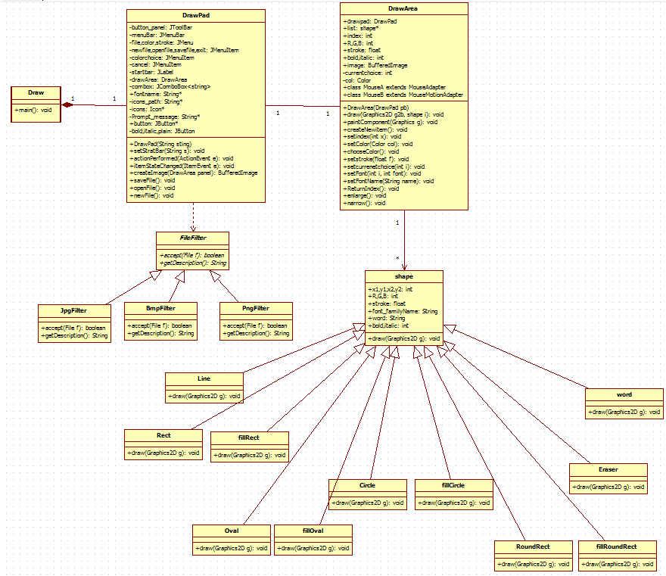

Slide 7
程序框架
/03
Swing基本框架

Slide 8
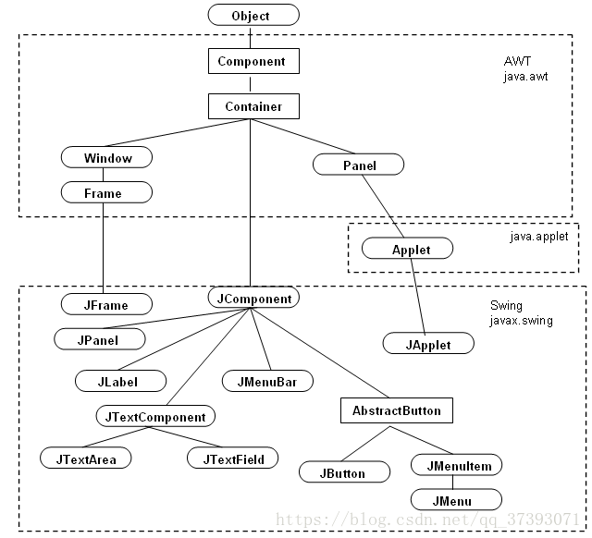
介绍
Swing是在AWT基础上构建的新的图形界面系统，对AWT进行了扩充。

Slide 9
特殊说明
AWT 和 Swing 中组件的绘制方式不同，绘制方法的实现也有区别。
AWT 中组件重绘时先调用 update(Graphics g) 清除以前绘制的，再调用 paint() 方法里进行绘制，所以在 AWT 组件里重绘时，只要简单的覆写 paint() 方法就可以了。
而在Swing 中，组件绘制 paint() 方法会依次调用 paintComponent()，paintBorder()，paintChildren() 三个方法。paintComponent() 绘制组件本身，paintBorder() 绘制组件的边框，paintChildren() 绘制组件的子组件， Swing 编程时，如果继承 JComponent 或者其子类需要重绘的话，只要覆写 paintComponent() 而不是 paint()，方法 paintBorder()，paintChildren()一般默认即可

Slide 10
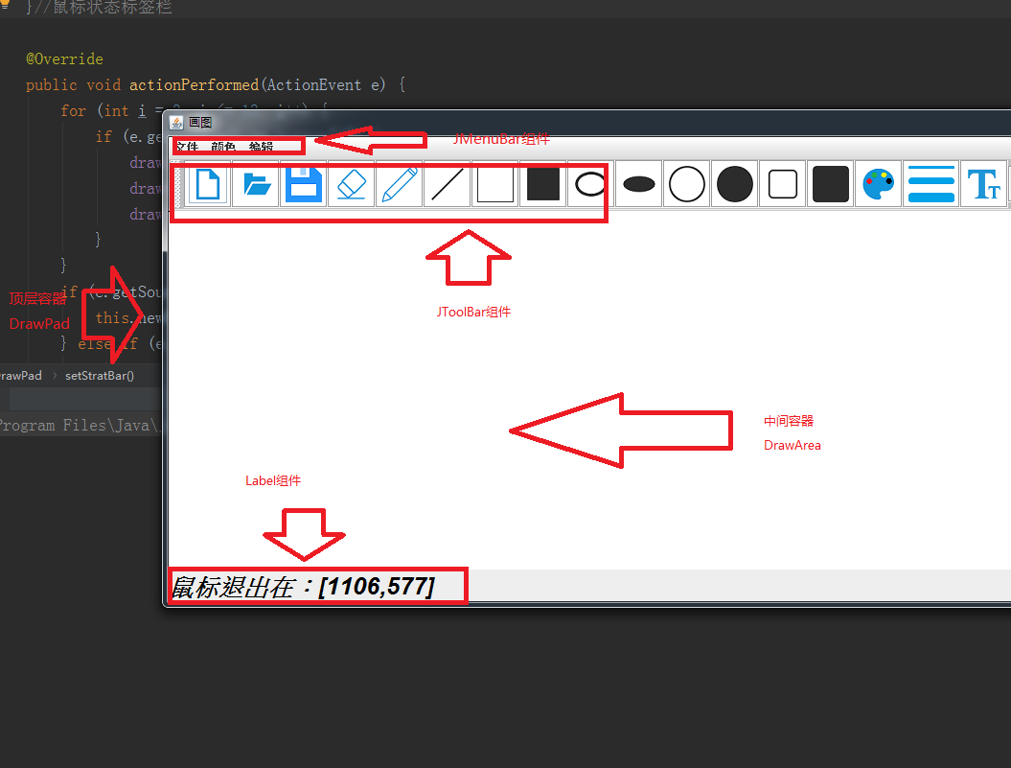
图形化设计步骤
1.创建顶层容器
2.创建中间容器，组件
3.将组件加入容器
4.设置容器内组件位置
5.处理组件所产生的事件

Slide 11
程序功能
/04
在线展示

Slide 12
THANKS

